Slide 1
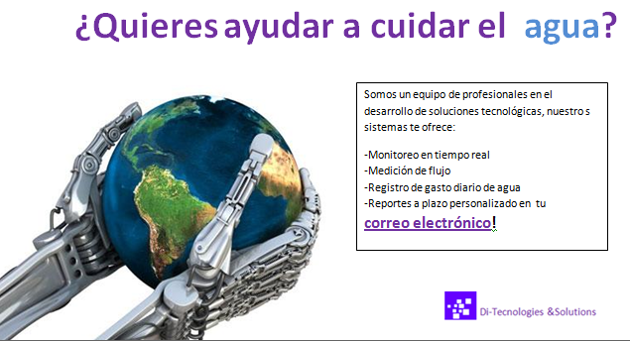
sistema embebido para el Monitoreo de Flujo de agua en un Sitio remoto.

Slide 2
Misión
Nuestra misión es la creación de sistemas informáticos para grandes y pequeñas empresas así como proyectos para organizaciones gubernamentales y privadas. El desarrollo e implementación de nuestras soluciones de software se enfocan la optimización de procesos y la mejora de los sistemas manuales ya existentes para mejorar la competitividad y el alcance de nuestros clientes, brindando un servicio personalizado y sistemas a la medida.

Slide 3
visión
Nuestra visión es ser una empresa reconocida tanto local, estatal, nacional e internacionalmente en el ámbito del desarrollo de Software a la medida y en Software genérico para la solución de problemas tanto para empresas pequeñas, medianas y grandes.

Slide 4
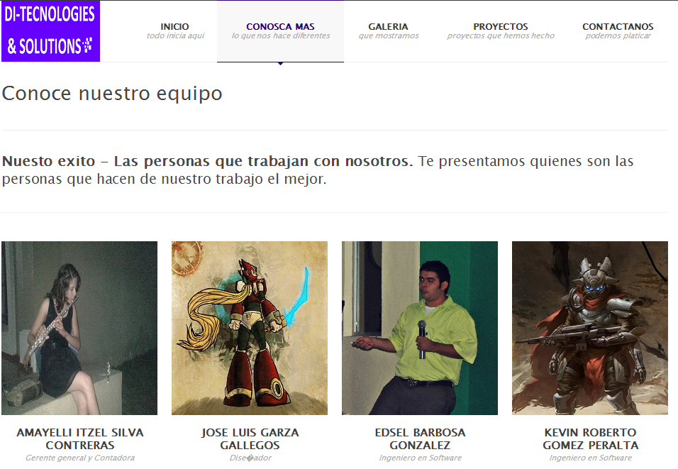
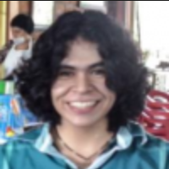
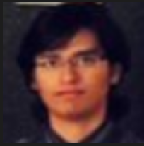

Slide 5
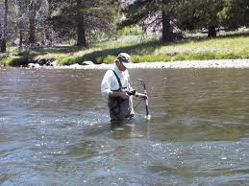
abstract
In the 21st century, due the great value of water as basic resource and the fact that is increasingly scarce the prices has been risen and because that there has been looking for ways to waste less water.
Actually there is used just to have basic systems with pumps, meters and valves but people do not know how much water is really used. The University of Colima want to know how much water pressure is used daily to have complete control of the water flow. So we have taken on the task of developing a system to solve this problem. Our system is based on the use of sensors in three strategic points of each building owned by the University of Colima. In conjunction with a computer system that is responsible to collect, store and upload data daily to a web page, there could be monitored the water flow easily and effectively. Two and half inches sensor, protoboards, a gate Max32, a gate pic 18f4550 and wire DB9 to USB are the main components of our hardware tools. C and C# programming languages were used to make the applications responsible of taking data from the sensors and converts the pulses to deciliters, and send the information to our webpage that is made with PHP, HTML5 and MySQL.
As results we have achieved to know how much water is used in a period time and we can see it through our web page. With this we are obtaining data to calculate the normal use and to see if there is any excess.
In conclusion we think that this project can be developed to a higher level to administrate the water consume of larger urban zones and to control the public water and then be more near of the solution for water problems in the world.

Slide 6
Beneficios
Los beneficios que se obtienes con este producto son varios como lo pueden ser:
Gran ahorro de agua en el consumo de esta ya que si hay un sobrepaso de los límites se es advertido a el cliente.
Gracias al ahorro de agua se reducen los costos monetarios de la misma.
Los datos pueden ser consultados las veces que se deseen ya que la página funciona en todo momento.
Es mas fácil saber si se está desperdiciando o consumiendo mayormente agua en alguno de los puntos del lugar.
Los datos son obtenidos en tiempo real.
El acceso a los datos puede ser remoto y no es necesario que se este en el lugar para el monitoreo.
Cabe mencionar que existen mas beneficios respecto a este producto sin embargo estos son los principales.

Slide 7
En parte más técnica
Siendo más técnicos la codificación de nuestro producto esta basado en leguajes como lo son C, C#, PHP, HTML5 e instrucciones en MySql.
El lenguaje de MySQL es usado para subir y leer los datos ya codificados a litros a la base de datos en el servidor local. En c# utilizamos tres clases, una de ellas es utilizada para la obtención de datos del sensor, otra de estas es para el envió de correo de advertencia sobre el sobre paso del consumo del agua y la ultima para el envió de los datos a la base de datos.
Los lenguajes PHP y HTML5 son para la codificación de nuestra página web y para el fácil proceso de datos. El lenguaje c es usado para procesar en primera instancia lo pulso eléctricos de los sensores en el cuál cada 60 pulsos obtenidos es equivalente a un decilitro, estos pulsos son obtenidos cada milisegundo, los valores obtenidos son enviados hasta que se cumplen 10 segundos de monitoreo, estos datos son enviados a la parte en programada en c# para comprobar si no se ha sobre pasado el límite y así hacer todo el proceso.

Slide 8
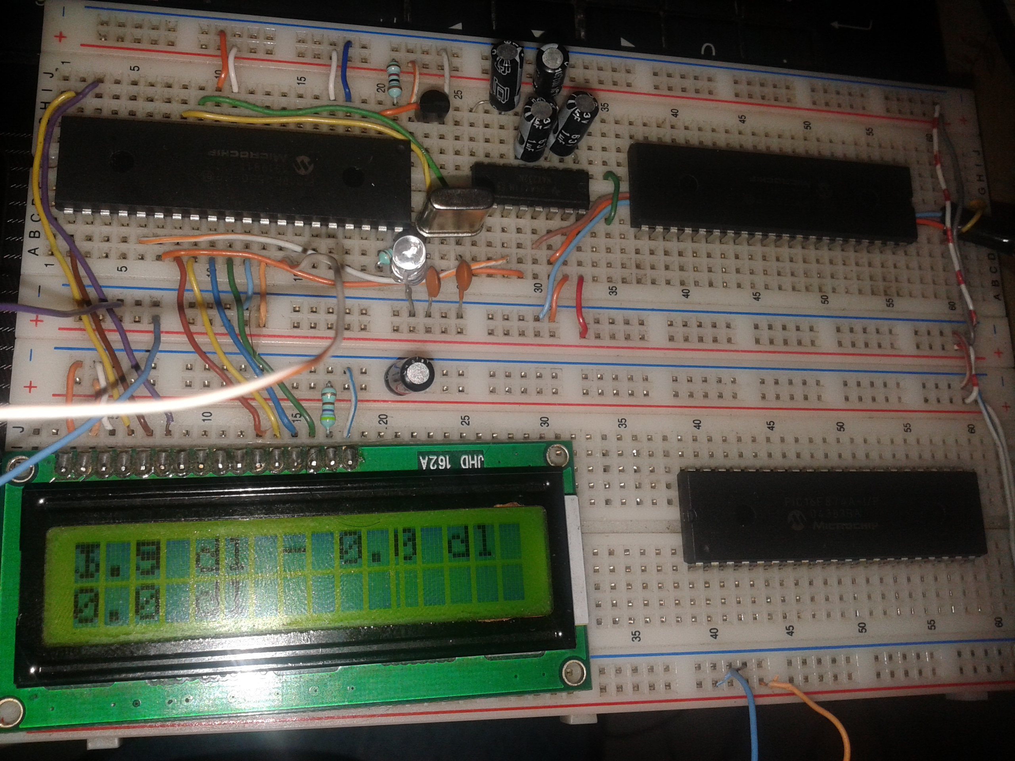

Slide 9
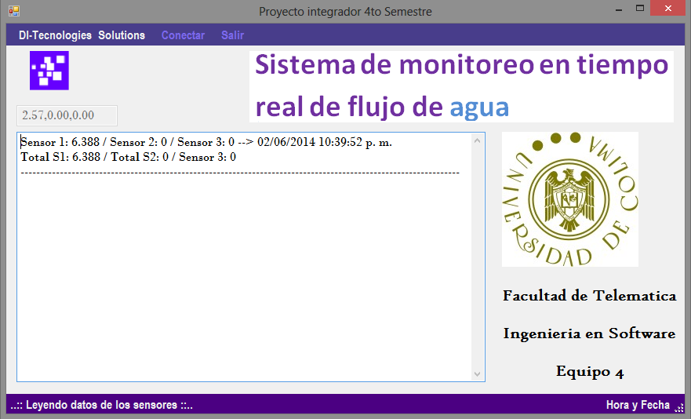

Slide 10
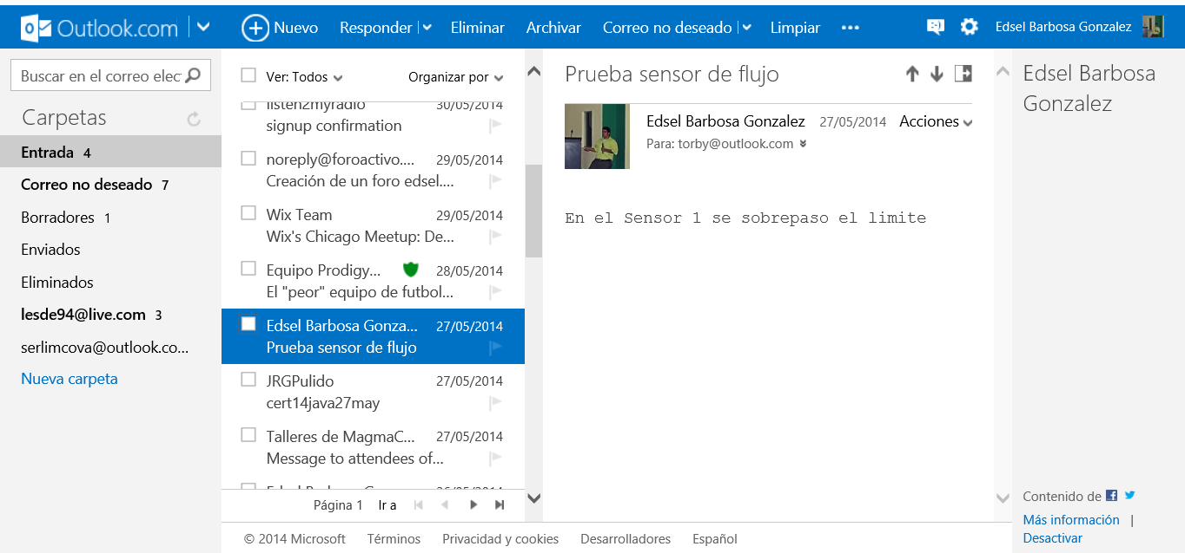

Slide 11
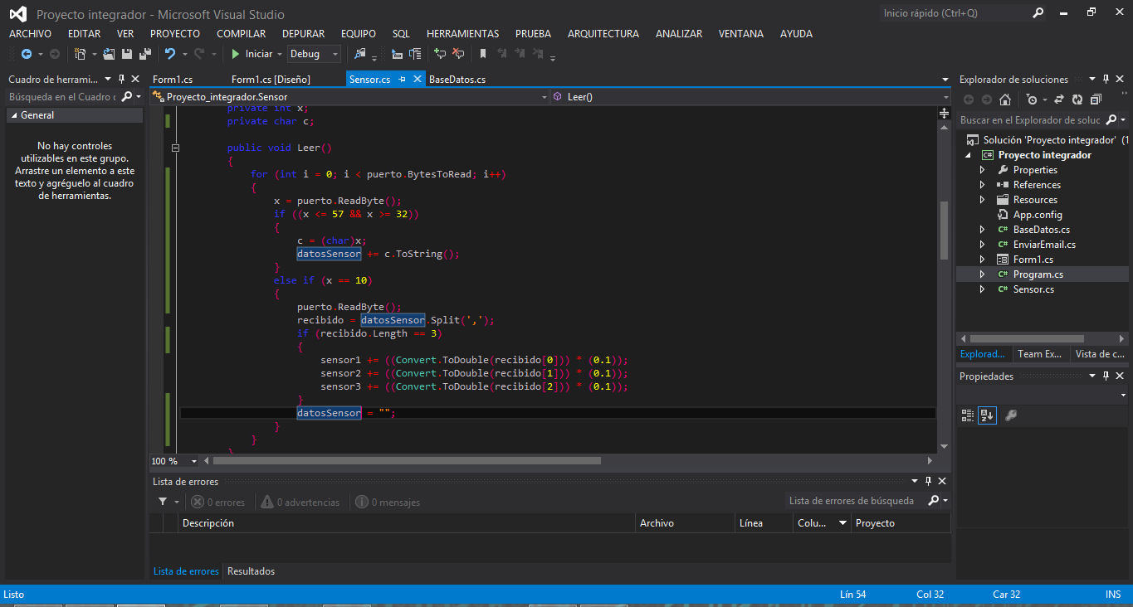

Slide 12
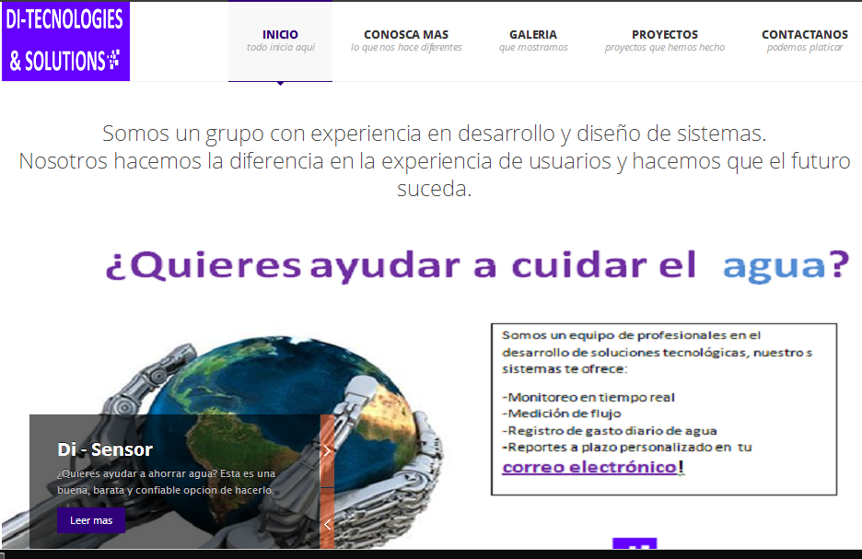

Slide 13
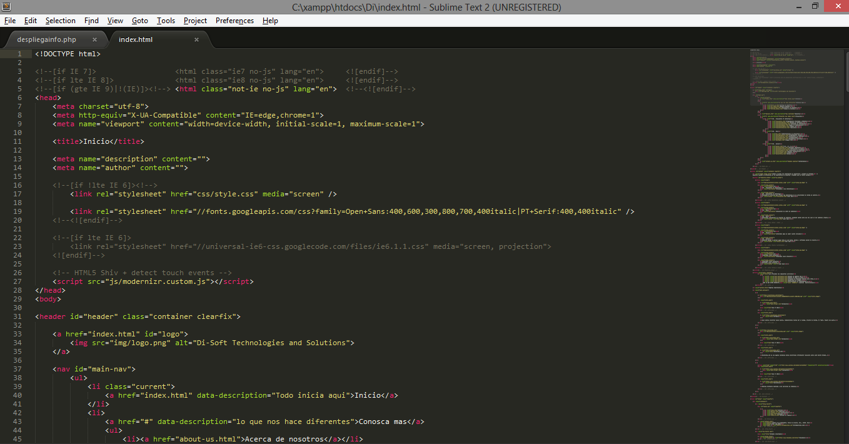

Slide 14
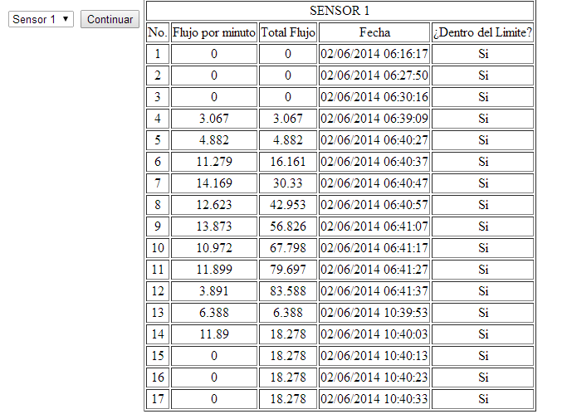

Slide 15
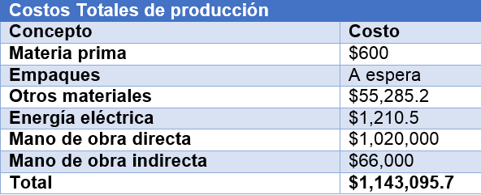
Costos

